Slide 1
第九章: 网络与分布式操作系统
计算机网络
通信与协议
网络服务
计算模型
分布协同
  事件排序
  互斥
  死锁
进程同步与进程通讯
分布式资源管理
分布式文件系统

Slide 2
动机
资源共享
  远程共享和打印文件
  在分布式据库中处理信息
  使用远程指定硬件设备
计算加速
  for one task, multiple processes of threads scattered on multiple nodes
负载平衡
  多任务，进程迁移
提高可靠性
  detect and recover from site failure, function transfer, reintegrate failed site
通讯 – 消息传递

Slide 3
9.1 计算机网络
网络的概念
网络的组成
网络的分类
网络的拓扑

Slide 4
9.1.1 网络的概念
计算机网络
  利用通讯设备和通讯线路将地理上分散而且具有相对独立功能的多个计算机系统按照某种原则相互连接在一起构成的计算机体系 .

Slide 5
9.1.1 概念与组成
组成
  站点计算机
  通讯处理机
  通讯用线路

Slide 6
总体结构
结点2
结点1
磁盘
磁盘
处理机
内存
处理机
内存
磁盘
磁盘
网络
结点3
结点N
磁盘
磁盘
处理机
内存
处理机
内存
磁盘
…
磁盘
无公共内存,无全局时钟

Slide 7
结点类型
主机 (IBM3090, 等.)
  应用实例:
    航班预定
    银行系统
  大量附属磁盘
工作站 (Sun, Apollo, Microvax, RISC6000, 等.)
  应用实例:
    计算机辅助设计
    办公信息系统
    私人数据库
  0，1，2个中等容量磁盘

Slide 8
结点类型 (续.)
个人计算机
  应用实例:
    办公信息系统
    小型私人数据库
  0个或者1个小型磁盘

Slide 9
9.1.3 网络分类
局域网 (LAN) –通常覆盖较小的地理区域 .
  总线型, 环形, 或者星形网络.
  速度 ≈ 100 兆/秒, 或者更高.
  传输速度快，成本低.
  结点:
    通常的工作站 和/或 个人电脑
    少量 (通常一到两个) 小型机.
  局域网是构造(松散耦合)分布式操作系统的基础

Slide 10
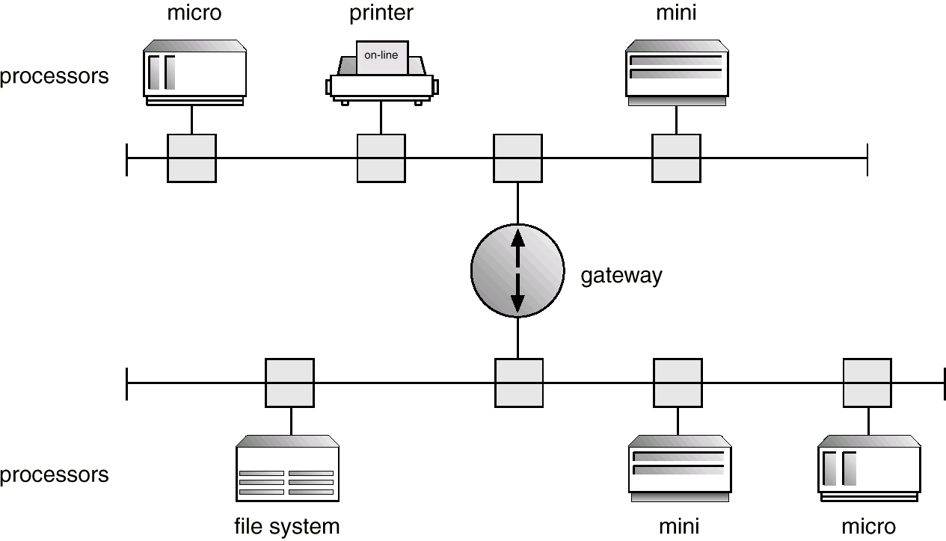
网络分类 (续.)
典型局域网描述:

Slide 11
网络分类 (续.)
广域网络 (WAN) – 连接地理区域分散的结点.
  通讯手段:
    租赁电话公司线路, 微波电路,卫星线路.
  速度较慢 ≈ 100 千比特/秒.
  可靠性较低.
  目的:
    通讯
    网络服务

Slide 12
9.1.3.2 同构网络与异构网络
同构网络
  站点由相同类型(系列)计算机构成, 分布计算机系统.
异构网络
  站点计算机类型不同, 网络操作系统.

Slide 13
两类分布式操作系统
网络操作系统
  远程登陆
    telnet cs.utexas.edu
  远程文件传输
    ftp cs.utexas.edu
      get, put, ls, cd,...
分布式操作系统
  数据迁移
  计算迁移
  作业迁移 (负载平衡)
  进程迁移

Slide 14
9.1.4 网络的拓扑
网络系统中的各个站点在物理上可以采用不同的方式联结在一起
评估和比较标准：
  基本成本：将系统中各站点联结起来所花费的代价如何？
  通讯成本：把一个信息由站点A传送到站点B有多长距离？
  可靠性：如果一个通讯链或一个站点失效，是否影响其余站点之间的通讯?

Slide 15
1.全连通结构
2.部分连通结构
B
B
A
C
A
C
E
D
E
D
基本成本高 基本成本: 中
通讯速度快 通讯速度: 与连接情况有关
可靠性高(任一结点失效不影响其它结点) 可靠性: 中

Slide 16
3.树形结构
4.星型结构
A
B
A
B
E
F
C
D
C
D
F
E
基本成本较低 基本成本低
通讯经过父结点(祖先结点) 中心结点是通讯瓶颈
可靠性一般(非叶结点失效分割网络) 可靠性低: 中心结点失效网络瘫痪

Slide 17
5.环形结构： (a)单向 . (b)双向
(a)
(b)
基本成本低 基本成本较低
通讯速度中(最多n-1步) 通讯速度较快(最多n/2步)
可靠性一般(任一结点失效网络失效) 可靠性: 中

Slide 18
6.总线型结构 : (a)直总线 . (b)环总线
…
(a)
(b)
基本成本: 与结点数成线性关系
通讯成本: 小(除非总线成为瓶颈)
站点失效不影响系统, 但总线故障网络失效

Slide 19
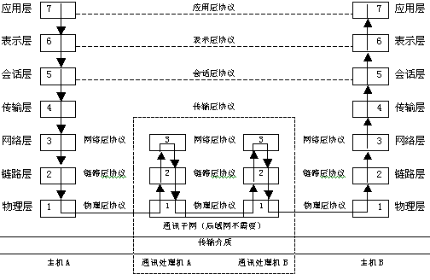
9.2 通讯与协议
ISO/OSI 模型

Slide 20
9.3 网络服务
远程登录
  telnet csc.lsu.edu
远程文件传输
  ftp remote_host_name

Slide 21
9.4 计算模型
数据迁移
  结点B需要结点A的文件，两种数据传送方式
    整个文件都传送
    将文件的一部分传送
计算迁移
  结点B需要结点A的文件，两种数据传送方式
    RPC方式: 执行一个远程过程调用,调用一个对所需文件进行适当计算的过程，然后将结果发送给进程。
    消息方式: 发一个消息到站点A，由A的操作系统创建一个执行所指定任务的代理进程，然后通过消息系统将结果返回。

Slide 22
9.4 计算模型 (续.)
作业迁移
  负载平衡
    作业或作业步可以在网络上分布以均衡工作负载
  计算加速
    作业划分为若干个在不同站点处并行执行的步骤
  硬件优选
    有些作业只适合于在专用处理机上运行
  软件优选
    有的作业需要某些站点处的特别软件

Slide 23
9.4 计算模型 (续.)
进程迁移
  将正运行于某一站点上的进程迁移到另一站点
  进程迁移的目的
    动态负载平衡
    减少通讯开销
    利用特定资源
  进程迁移涉及的内容
    进程地址空间
    进程控制结构
    环境信息

Slide 24
线程迁移
  进程(线程)迁移
站点S
站点D
P2
P1
P1
P4
P3
P2
核心
核心
PCB
TCB
PCB
TCB
(b) 迁移前

Slide 25
站点S
站点D
P2
P1
P1
P4
P3
P3
P2
核心
核心
PCB
TCB
PCB
TCB
(b) 迁移后

